Slide 1

Je compose pour vous avec ma douce et fidèle amie
Araignées très sympathiques
par Lande

Slide 2
Je compose pour vous avec ma douce et fidèle amie
10 araignées très sympathiques qui vont vous aider à bien dormir

Slide 3
Je compose pour vous avec ma douce et fidèle amie
Si vous êtes arachnophobe, l’article suivant est pour vous avec la présentation de 10 petites bêtes que vous allez adorer. Si, en revanche, les araignées ne vous font pas peur, vous allez vite déchanter en voyant certaines d’entre elles.

Slide 4
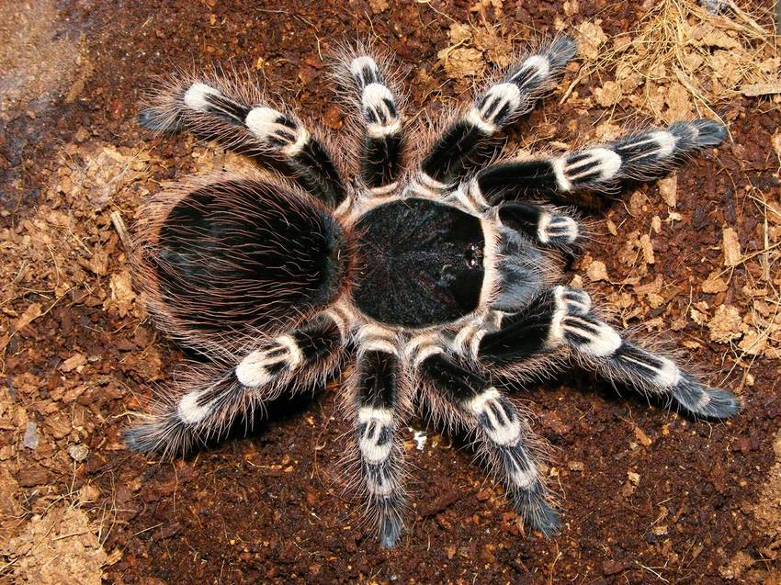
Je compose pour vous avec ma douce et fidèle amie
1-Acanthoscurria geniculata

Slide 5
Je compose pour vous avec ma douce et fidèle amie
On lui préférera le nom anglais de Brazilian whiteknee tarantula (Tarentule aux genoux blancs du Brésil), qui vient de ses pattes noires avec des bandes blanches. Comme la plupart des tarentules, son venin n’est pas mortel pour l’homme mais la morsure peut faire très mal.

Slide 6
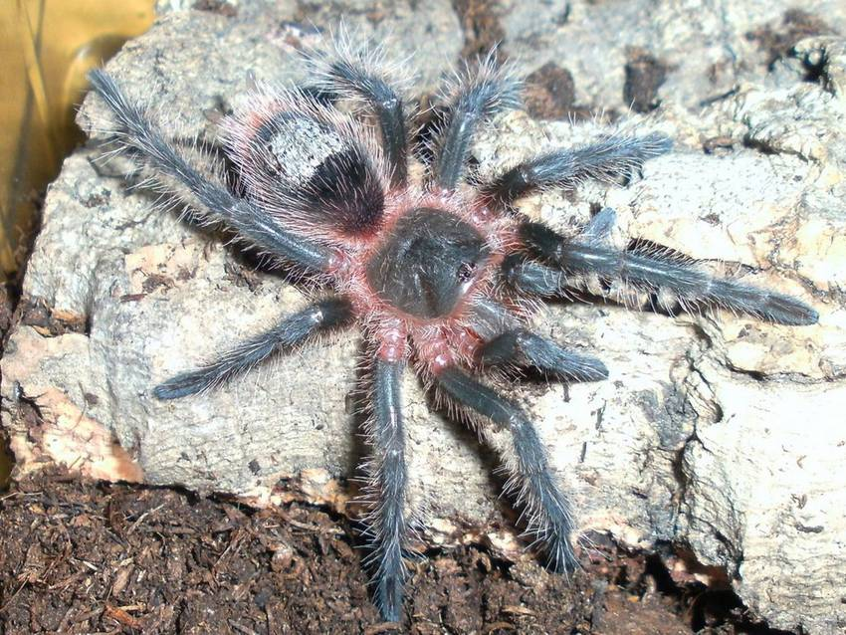
Je compose pour vous avec ma douce et fidèle amie
2-Grammostola

Slide 7
Je compose pour vous avec ma douce et fidèle amie
Ce sont des mygales, souvent brunes avec des poils roses, que l’on trouve en Amérique du sud. Regardez ces jolies couleurs. Ça donne envie de la caresser n’est-ce pas ?

Slide 8
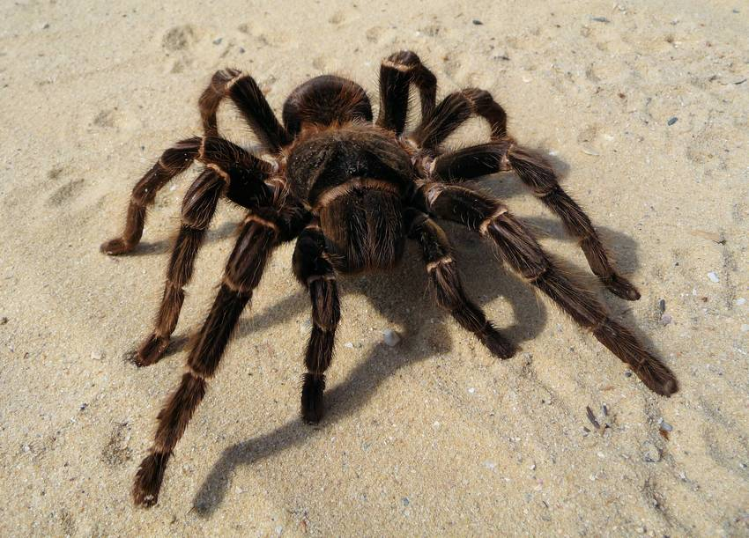
Je compose pour vous avec ma douce et fidèle amie
3-Lasiodora parahybana

Slide 9
Je compose pour vous avec ma douce et fidèle amie
En français on la connait sous le nom de Mygale Saumonée. C’est la deuxième plus grosse mygale au monde avec une envergure de 25cm. Elle peut peser plus de 100 grammes. Elle se nourrit d’insectes, de petits mammifères et même de reptiles. En revanche elle devrait laisser votre chat tranquille.

Slide 10
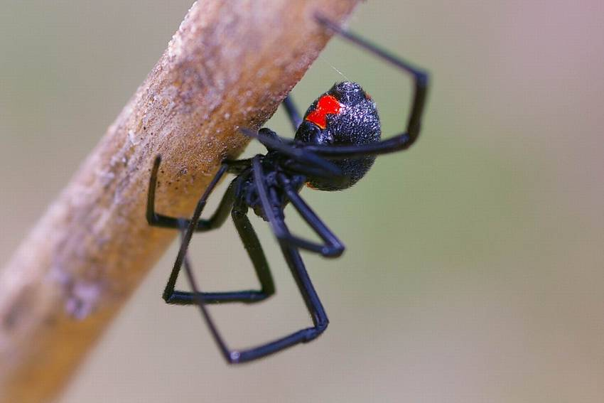
Je compose pour vous avec ma douce et fidèle amie
4-Latrodectus mactans

Slide 11
Je compose pour vous avec ma douce et fidèle amie
La veuve noire d’Amérique du Nord. Bien que peu agressive, son venin est très dangereux. Pourtant elle est très petite : 15 mm de longueur pour le corps de la femelle. Comparée à d’autres araignées énormes mais peu dangereuses, elle confirme bien le dicton : « ce n’est pas la taille qui compte ».

Slide 12
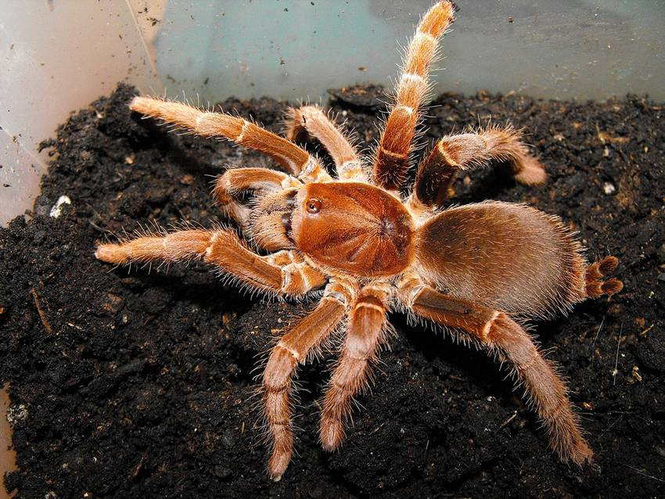
Je compose pour vous avec ma douce et fidèle amie
5-Pelinobius muticus

Slide 13
Je compose pour vous avec ma douce et fidèle amie
Seule représentante du genre Pelinobius, on l’appelle The king baboon spider. C’est l’une des seules araignées de la famille des theraphosidae qui peut striduler en frottant les fémurs de la 1ère et 2ème paire de jambes. Non, vous ne l’entendrez pas à l’autre bout de la ville.

Slide 14
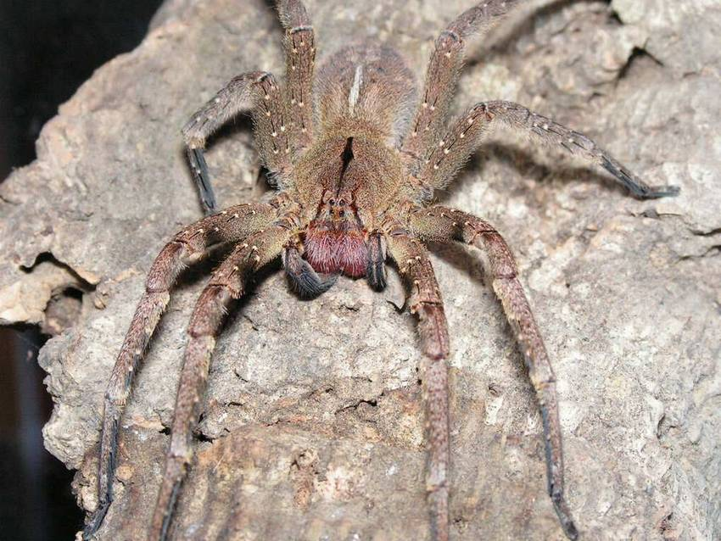
Je compose pour vous avec ma douce et fidèle amie
6-Phoneutria nigriventer

Slide 15
Je compose pour vous avec ma douce et fidèle amie
On l’appelle araignée-banane. Mais il ne faut pas se fier à ce petit nom si mignon car il s’agit de l’araignée la plus venimeuse : une dose de 0,05 mg de venin peut tuer un homme de 80 kg. Et la surprise c’est qu’on en trouve parfois en France car, comme d’autres araignées, elles peuplent les bananeraies et se retrouvent chez nous lors des transports de marchandises. Rassurez-vous (un peu), quand elle mord un homme c’est souvent pour se protéger et non pas pour tuer donc la dose est rarement assez forte pour être mortelle.

Slide 16
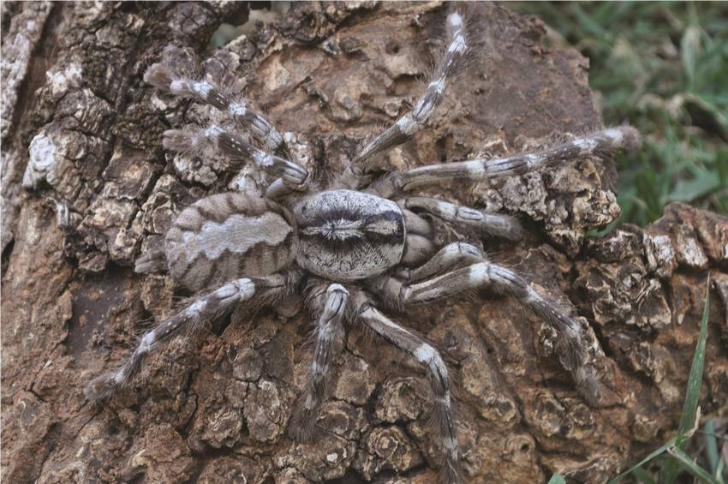
Je compose pour vous avec ma douce et fidèle amie
7-Poecilotheria rajaei

Slide 17
Je compose pour vous avec ma douce et fidèle amie
C’est une espèce d’araignées endémique du Sri Lanka. Son envergure est proche de celle d’un visage humain. Elles vivent principalement dans les arbres tombés au sol et dans les rochers. Ha ! Et aussi dans les habitations. Elles aiment bien ça. Notez-le pour le jour où vous partez au Sri Lanka.

Slide 18
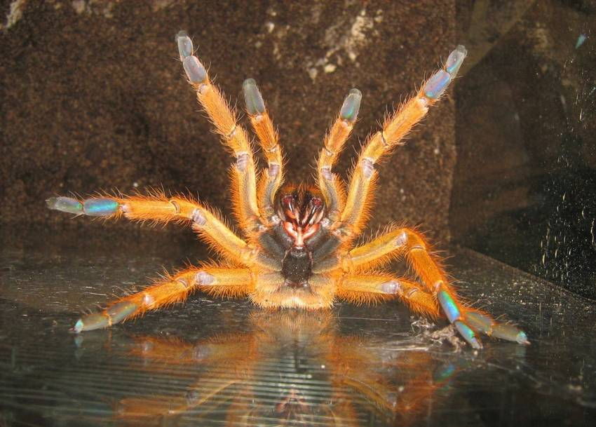
Je compose pour vous avec ma douce et fidèle amie
8-Pterinochilus murinus

Slide 19
Je compose pour vous avec ma douce et fidèle amie
C’est l’araignée la plus connu d’Afrique. Son surnom le plus connu est Orange baboon spider (araignée babouin orange). De taille moyenne, elle est extrêmement agressive et, même si elle est loin d’être la plus impressionnante des araignées, sa morsure est dangereuse : crampes, vomissements, arthrite temporaire au niveau de la morsure, étourdissement, palpitation cardiaque, enflure et fièvre, coma. Que du bonheur !

Slide 20
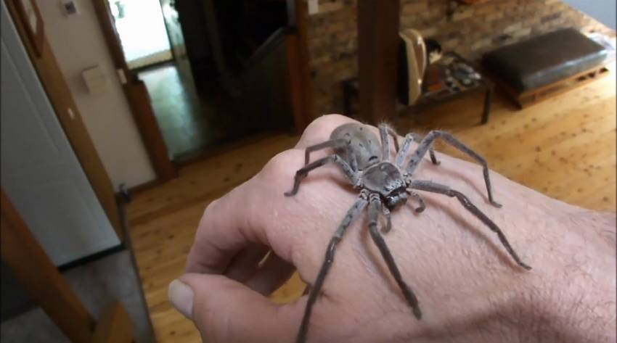
Je compose pour vous avec ma douce et fidèle amie
9-Sparassidae

Slide 21
Je compose pour vous avec ma douce et fidèle amie
Les sparassidae sont des araignées de grande taille, aux pattes très étalées pouvant aller jusqu’à 30cm. Elles peuvent mordre et engendrer douleurs et enflures.

Slide 22
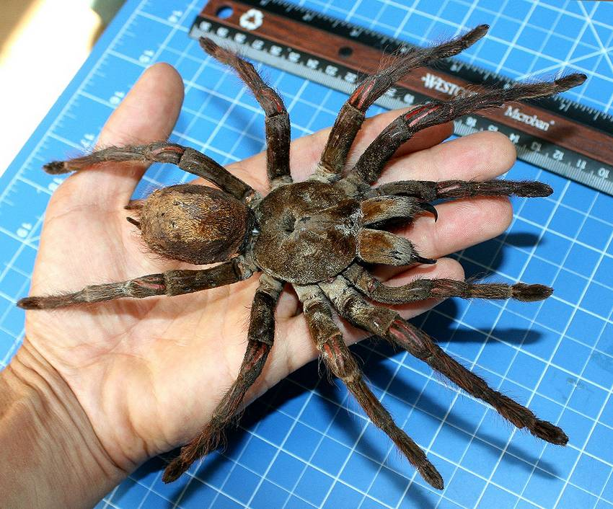
Je compose pour vous avec ma douce et fidèle amie
10-Theraphosa Blondi

Slide 23
Je compose pour vous avec ma douce et fidèle amie
Plus connu chez nous sous le nom d’araignée Goliath ou mygale de Leblond, c’est la plus grosse araignée au monde. 30 cm d’envergure avec un poids allant jusqu’à 170g. Son venin neurotoxique est peu actif sur l’homme. Alors comme vous commencez à vous détendre, on vous rappelle qu’un chien, par exemple, n’a pas de venin. Pourtant quand il mord ça fait horriblement mal. Bah là, c’est pareil avec madame Goliath.

Slide 24
Je compose pour vous avec ma douce et fidèle amie
C’était
Araignées très sympathiques
par Lande

